Slide 1


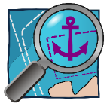
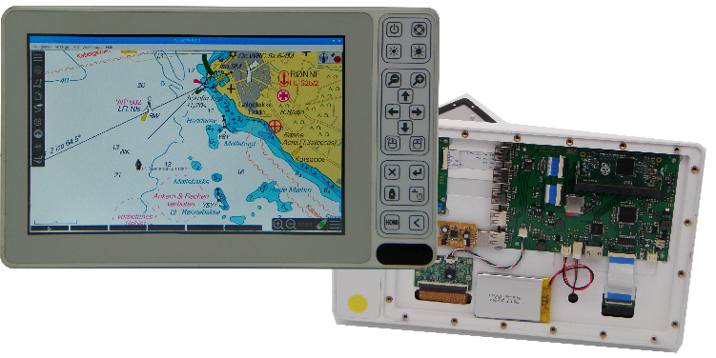

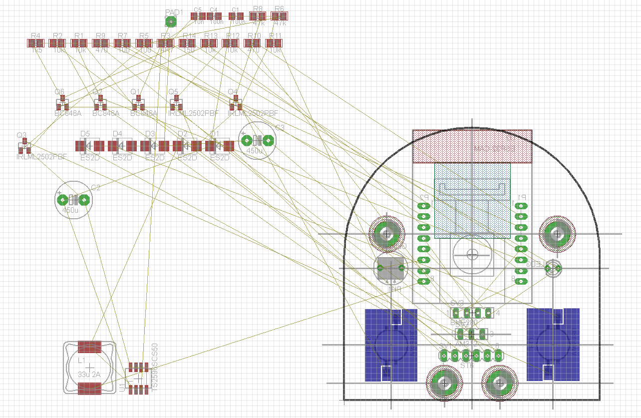
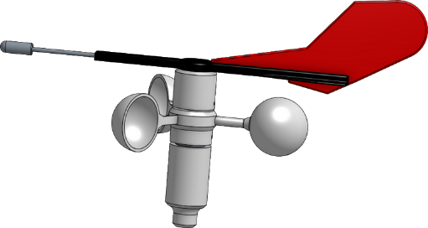
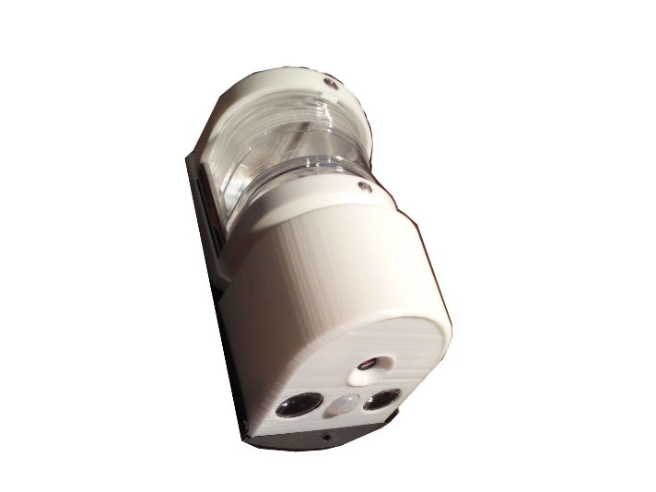
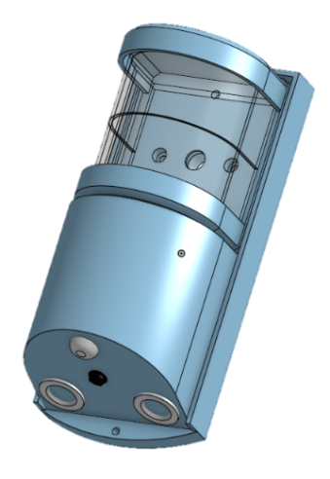
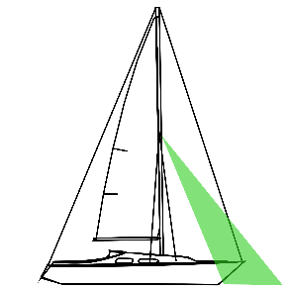
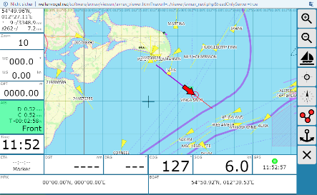

DIY Plotter_CM3
Plotterselbstbau mit professionellen Fertigungstechniken
Anspruchsvolle Komponentenauswahl
Freie Seekarten / OpenData
Seit 2009 – freies Seekartenprojekt
OpenSeaMap als Teil des OpenStreet Map Projektes (seit 2004)
2,3 Mio Nutzer (2015)
Wer wir sind…
…eine Gruppe segelbegeisterte Techniker mit vielen Ideen und vom
DO-IT-YOURSELF (DIY) Gedanken motiviert…
SignalK
Neues und offenes Datenformat zum Austausch von maritimen Daten
Entwickelt von Seglern für Segler
Datenaustausch u.a. für Schiffe & Häfen
Wie wir entwickeln…
… mit Offenheit,
… Beteiligung der späteren Nutzer,
… Hardware und Software Offenheit,
… gegenseitiger Unterstützung und mit Spaß an coolen maritimen Projekten
DIY Windensor
Eigenproduktion mittels 3D Druck
Drahtlose Daten-Übertragung
Anzeige auf Tablet/Handy
Kosten ab ca. 125 EUR
Projekte…
… DIY Plotter_CM3 – Plotter Selbstbau
… DIY Vordeck-Kamera
… Offene Datenformate
…SignalK
…OpenData / -Maps
… DIX Windsensor
… DIY Plotter-Software (AvNav)
… DIY Fernbedienung für Raymarine AP
… DIY Pinnenpilot
… Offene Navi Software
OpenPlotter vs OpenCPN
… DIY Multifunktionsdisplay
… DIY Plotter – Basis 10‘‘ Autoradio
… DIY Motor-Diagnose
… Node-RED Sensoreinbindung
… DIY Batterie Controller
… DIY Marine Control Server
DIY Vordeck-Kamera
Projektstart 06/2019
Abstandskamera, Decksbeleuchtung & Bewegungsmelder
Inkl. Wettersensor (°C/hPa/rel.F.)
Nur 5 Monate bis zum Prototyp
AVNav
Von Andreas Vogel www.Wellenvogel.net
Schnelle Navigationssoftware für den Rasperry Pi® mit Zugriff für Tablets & Mobiltelefone an Bord
NMEA Protokolle & Multiplexer

Slide 2
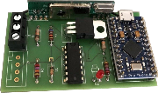
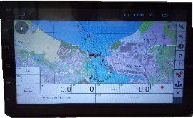
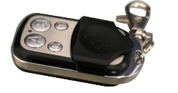
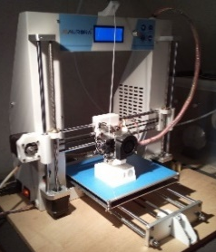
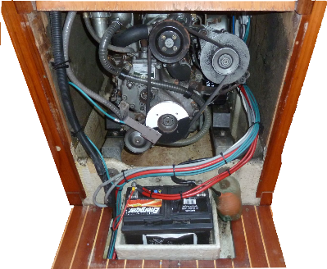

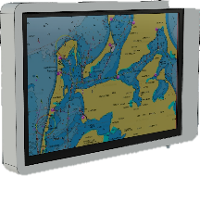

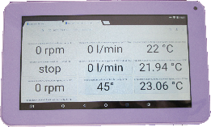

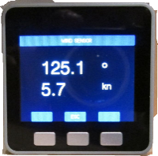
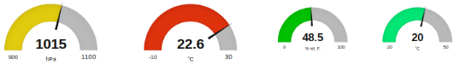
DIY Android Plotter
- Basis 2 DIN Autoradio
- Android 9
- Bluetooth,WLAN
- 4 Kanal Audio
- Touchfähiges 7'' Gerät
- Kosten: ca. 60-200 EUR
Weitere Informationen
DIY Fernbedienung Autopilot
Für AP mit Seatalk-Protokoll
Zum Nachbauen auf Arduino-Basis
optionales OLED Display zur Windanzeige
Kosten: ca. 35 EUR
Fertigung
FabLab & MakerSpaces
Freier Zugriff auf moderne Fertigungs-einrichtungen für Privatpersonen
z.B. Leiterplattenbestückung
Verzeichnis – FabLabs weltweit
www.offene-werkstaetten.org
DIY Pinnenpilot
Projektstart: 2018
weitere DIY Autopilot-Projekte (z.B. pyPilot, …..)
2018 erste Testreihen zum Lage-Sensor
DIY Motor-Diagnose
Nachrüstung bei allen Motortypen
Messungen
Durchfluss Kühlwasser
Temperatur Kühlkreisläufe
Motor Drehzahl
Drehzahl der Welle
Frühzeitiger Alarm bei Problemen um Motorschäden zu vermeiden
3D-Drucker
Zunehmend für Privat-
anwender verfügbar
ab ca. 180 EUR
OpenPlotter & OpenCPN
Programmsammlung OpenPlotter
freie Navigationssoftware OpenCPN
Lauffähig z.B. auf Rasperry Pi®
Wo Du uns findest…
…auf www.Segeln-Forum.de
… und der auf der neuen Homepage
www.open-boat-projects.org
BOOT 2020 HALLE 10 – Stand H11
SCHAU VORBEI – UND MACH MIT!
Vorträge in der REFIT Arena, Projektaufbauten am Stand!
DIY Multifunktionsdisplay
MD5Stack® Anwendung für NMEA2000
3 Versionen
Drahtlos mit OpenPlotter
Drahtlos mit ESP32 WiFi Gateway
Direkt am CAN-Bus
Einfach konfigurierbar
Einfach erweiterbar
Kosten ca. 50 EUR
Node-RED Sensoreinbindung
- Freie Programmierumgebung
Visuelle Programmierung für Einsteiger
Ansprechende Visualisierung DIY

